Slide 1
Stress herkenning op basis van biometrische data
Rhea Hau
16 okt. 2018

Slide 2
Wie ben ik?

Slide 3
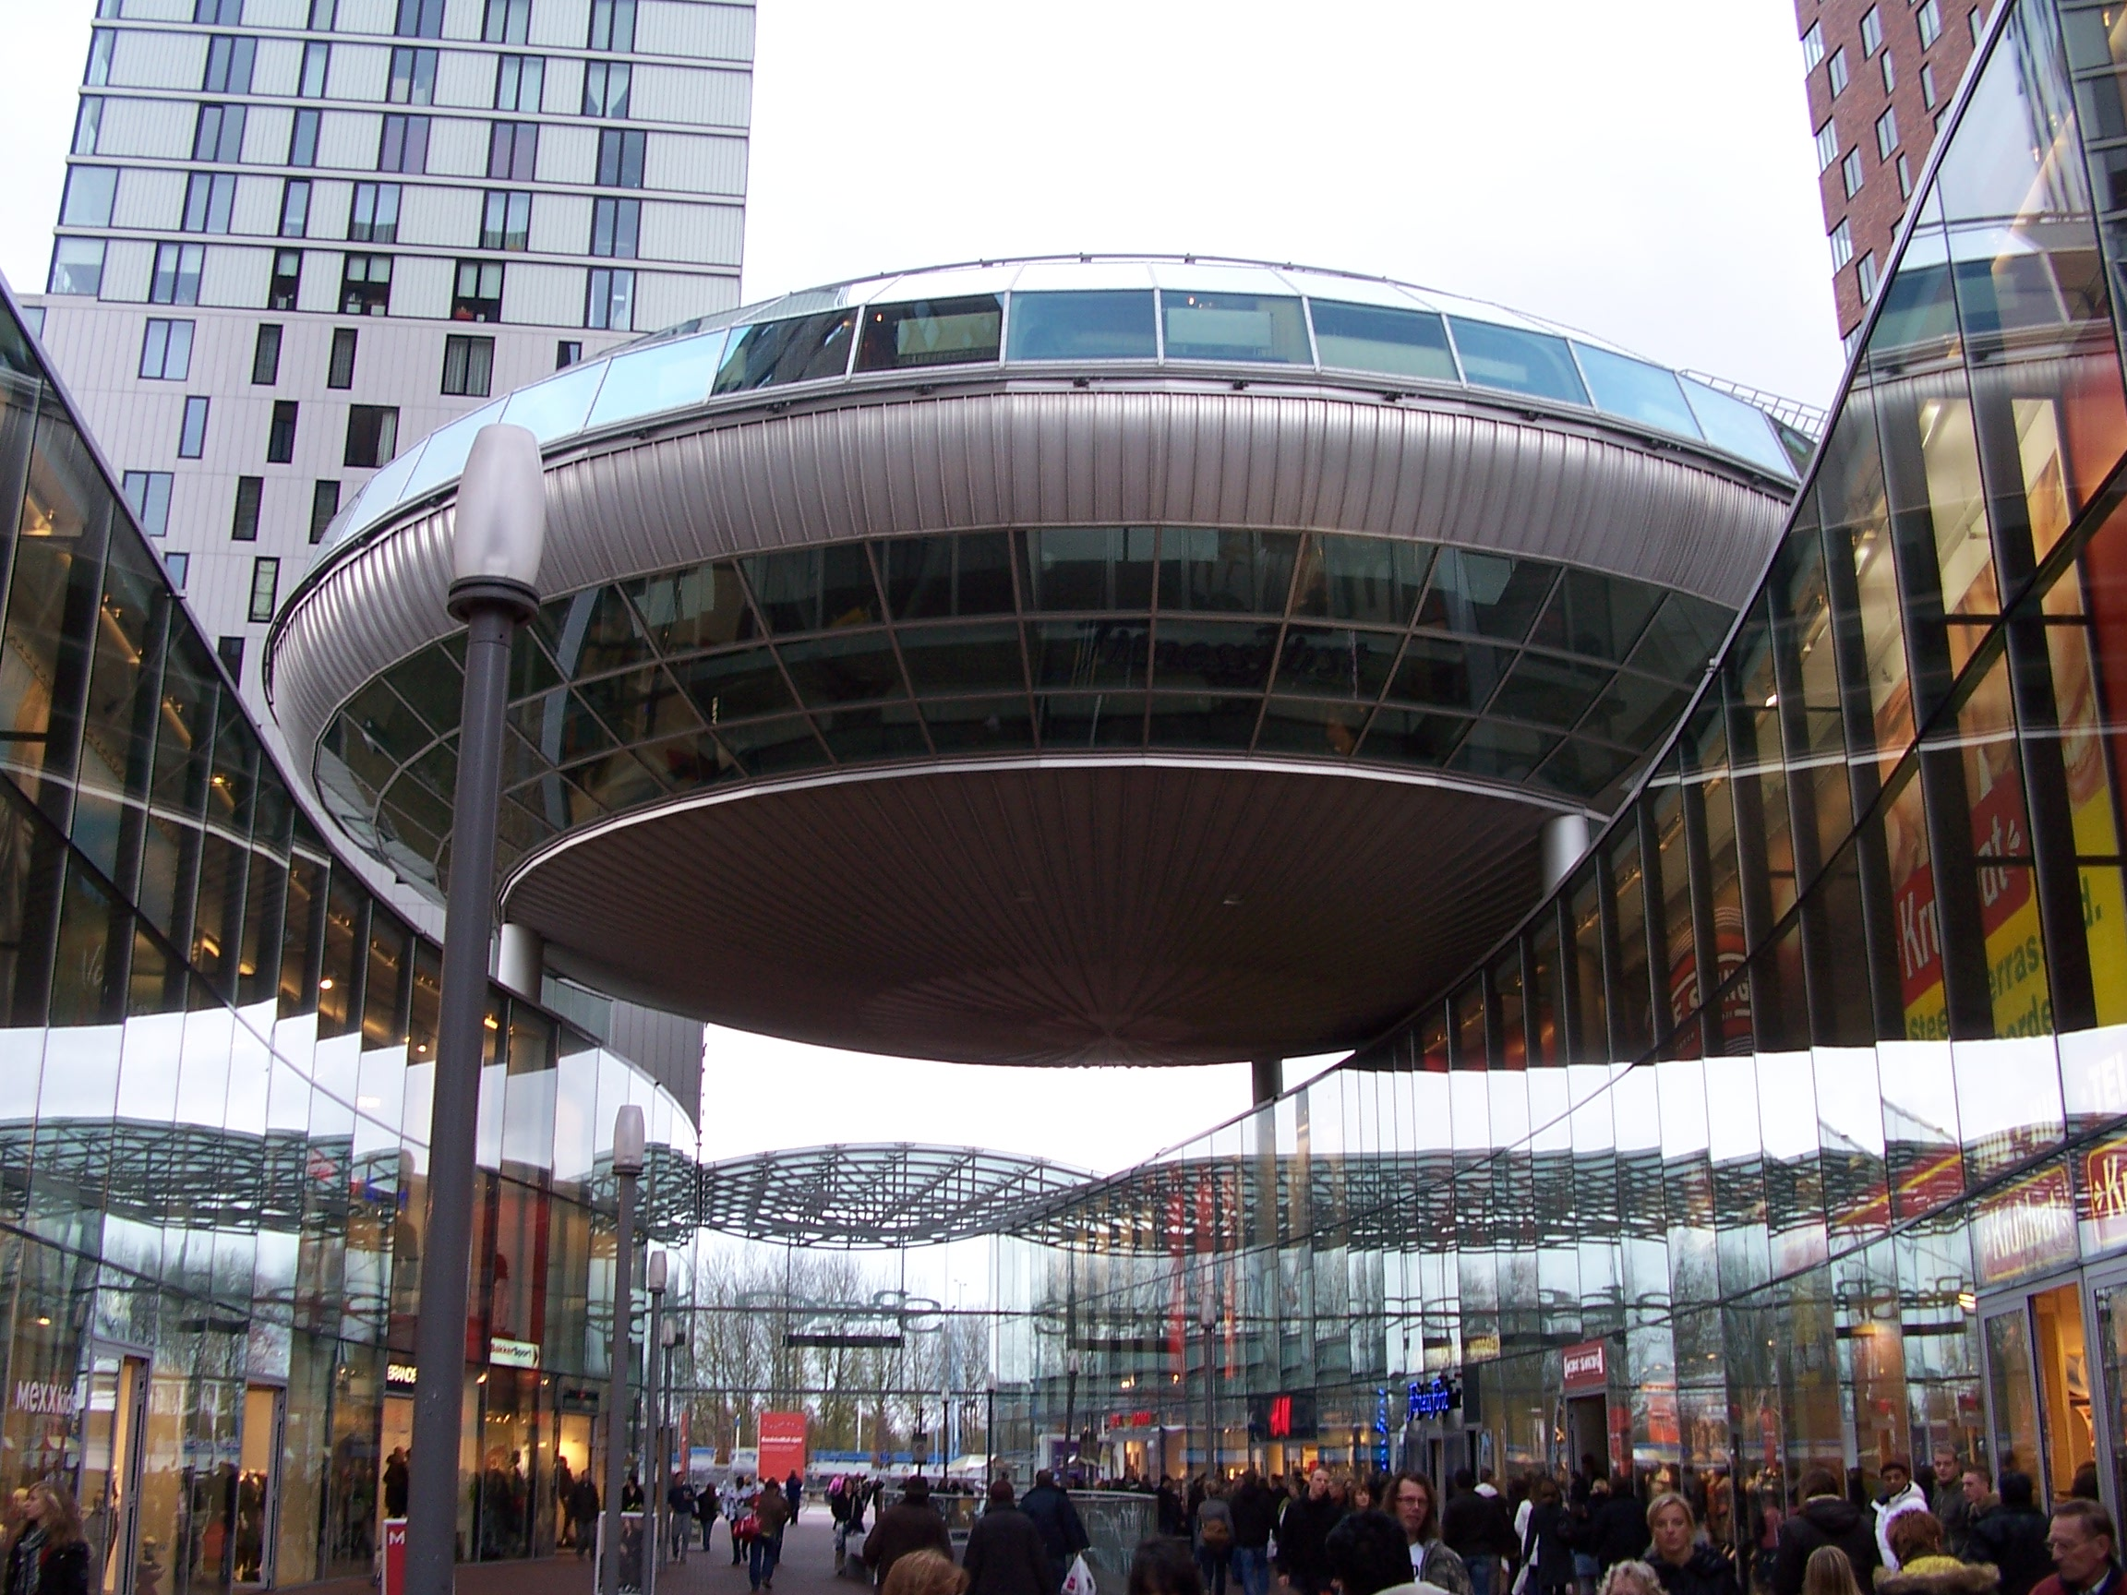

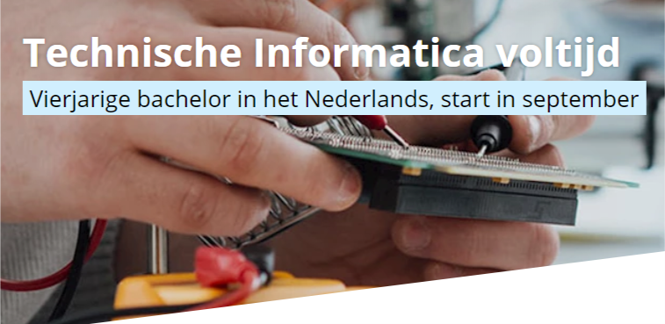
Wie ben ik?
Rhea Hau
https://tvworkshop.nl/locaties-tv-workshop/bedrijfsuitje-zoetermeer/zoetermeer-2/
https://petities.nl/petitions/meer-stopcontacten-op-hogeschool-
rotterdam-rochussenstraat?locale=en
-Verschillende programmeertalen
-Netwerken en security
-Wiskunde A, B, C
-Projecten met hardwares,
zoals I.o.T.
https://www.hogeschoolrotterdam.nl/opleidingen/bachelor/technische-informatica/voltijd/

Slide 4
Wat is mijn stageopdracht?

Slide 5




Wat is mijn stageopdracht?
http://www.heart.org/en/healthy-living/healthy-lifestyle/stress-management/stress-and-heart-health
https://www.tlnt.com/8-reasons-we-are-not-happy-at-work/
http://www.stickpng.com/es/img/iconos-logotipos-emojis/signos-de-interrogacion/signo-de-interrogacion-dibujo
http://onthejob.45things.com/2017/10/tips-for-being-happier-at-work.html

Slide 6
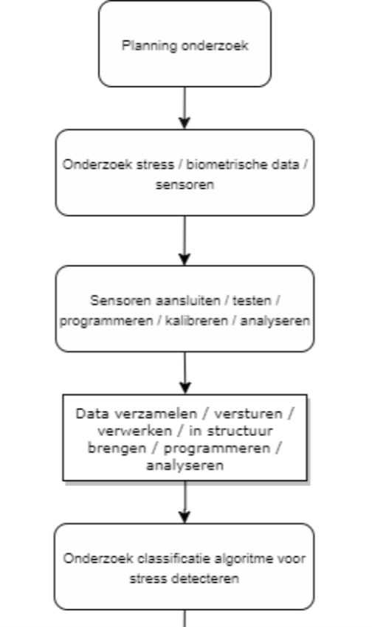
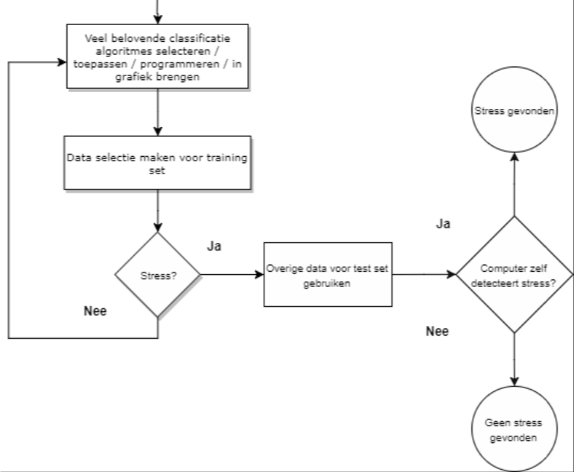
Wat is mijn stageopdracht?

Slide 7
Wat zijn de deelvragen en de hoofdvraag?

Slide 8
Wat zijn de deelvragen en de hoofdvraag?
Deelvraag 1: Welke biometrische data is er nodig om stress te herkennen?
Deelvraag 2: Welke sensoren zijn er beschikbaar om stress te kunnen herkennen?
Deelvraag 3: Wat voor classificatie algoritme is geschikt om stress te vinden met zo min mogelijk ruis?
Hoofdvraag: Hoe ziet een algoritme eruit dat, op basis van voldoende biometrische data, stress bij de gebruiker kan detecteren?

Slide 9
Wat heb ik gedaan tot nu toe?

Slide 10




Wat heb ik gedaan tot nu toe?
Onderzoeksvoorstel
Scriptie
Wetenschappelijke artikelen
Sensoren inkopen
Sensoren testen
https://www.iconfinder.com/

Slide 11
Wat zal ik hierna nog doen?

Slide 12



Wat zal ik hierna nog doen?
Data verzamelen
en verwerken
Artificial Intelligence &
machine learning
~80-90% stress
Wetenschappelijke artikelen
Trainen en testen
https://www.iconfinder.com/

Slide 13
Foto’s

Slide 14
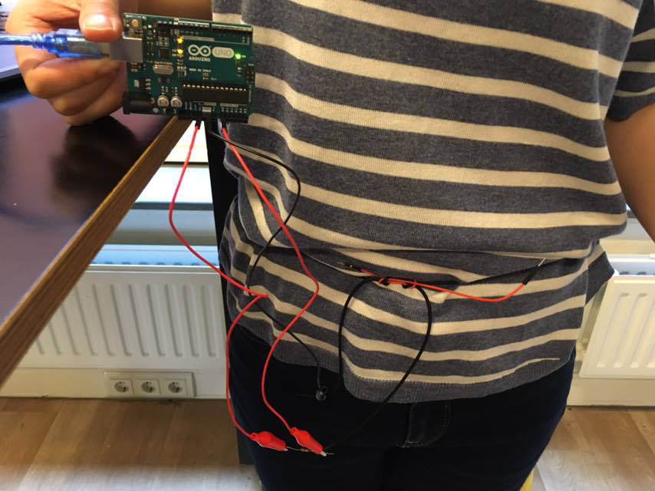
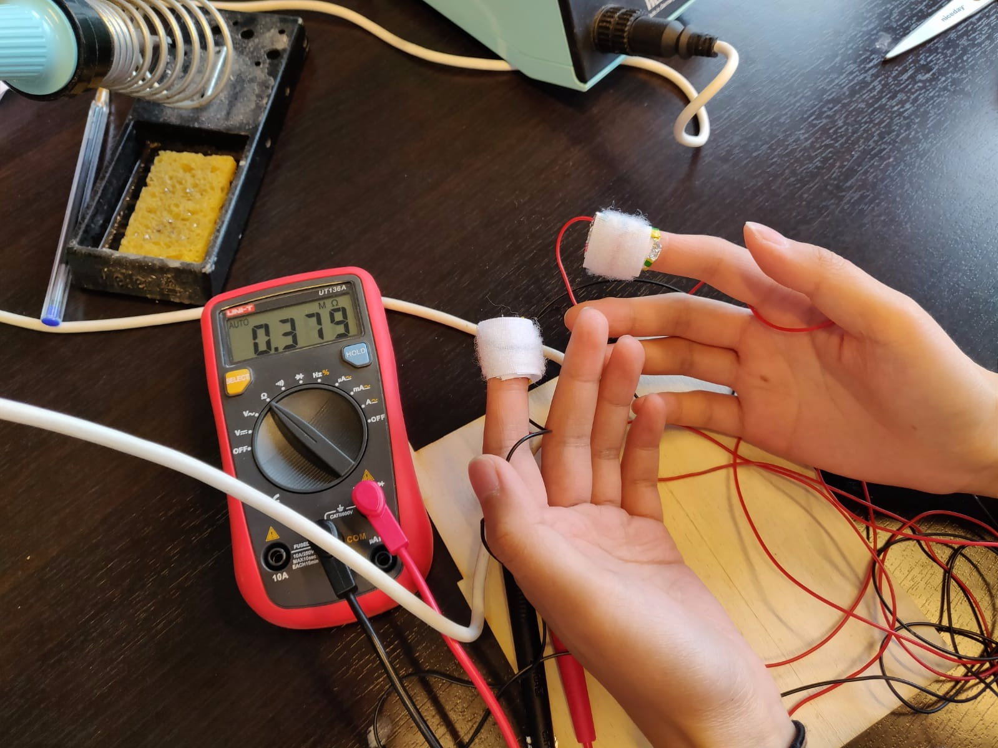
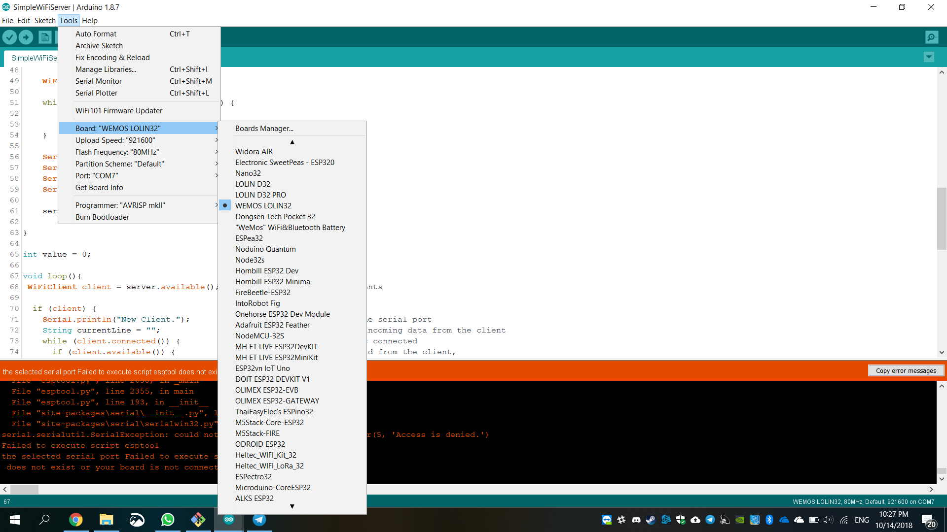
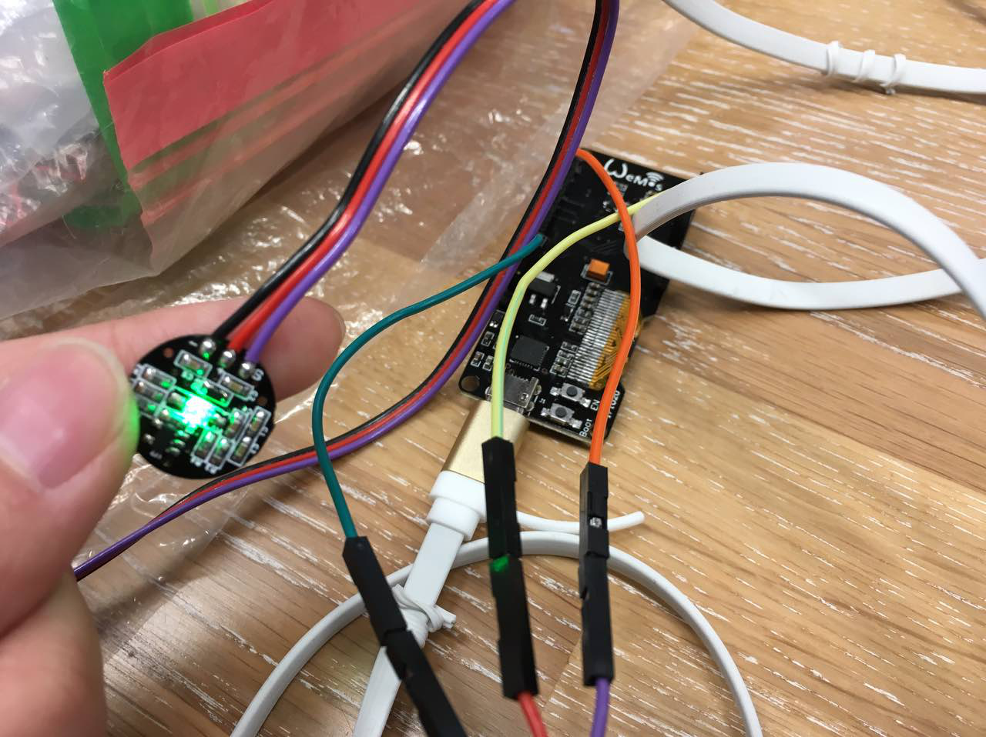
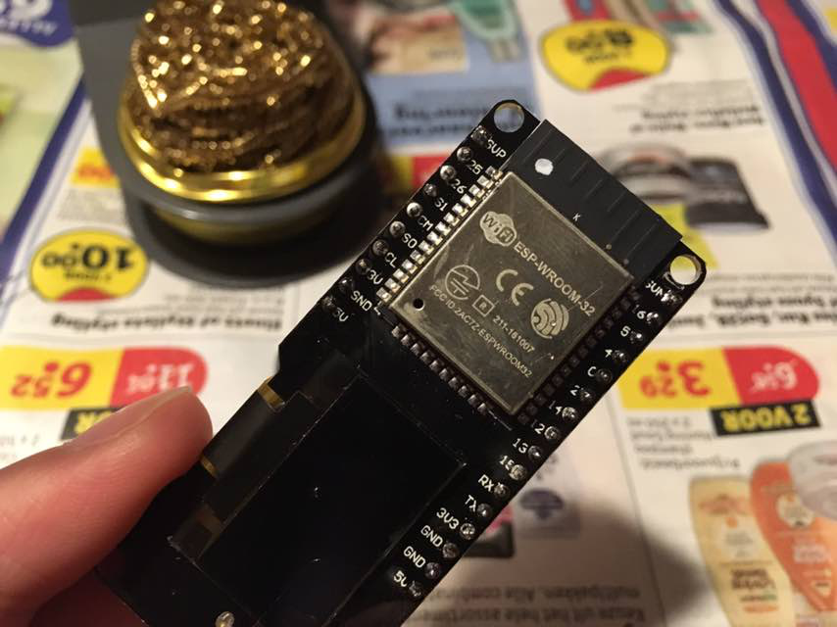
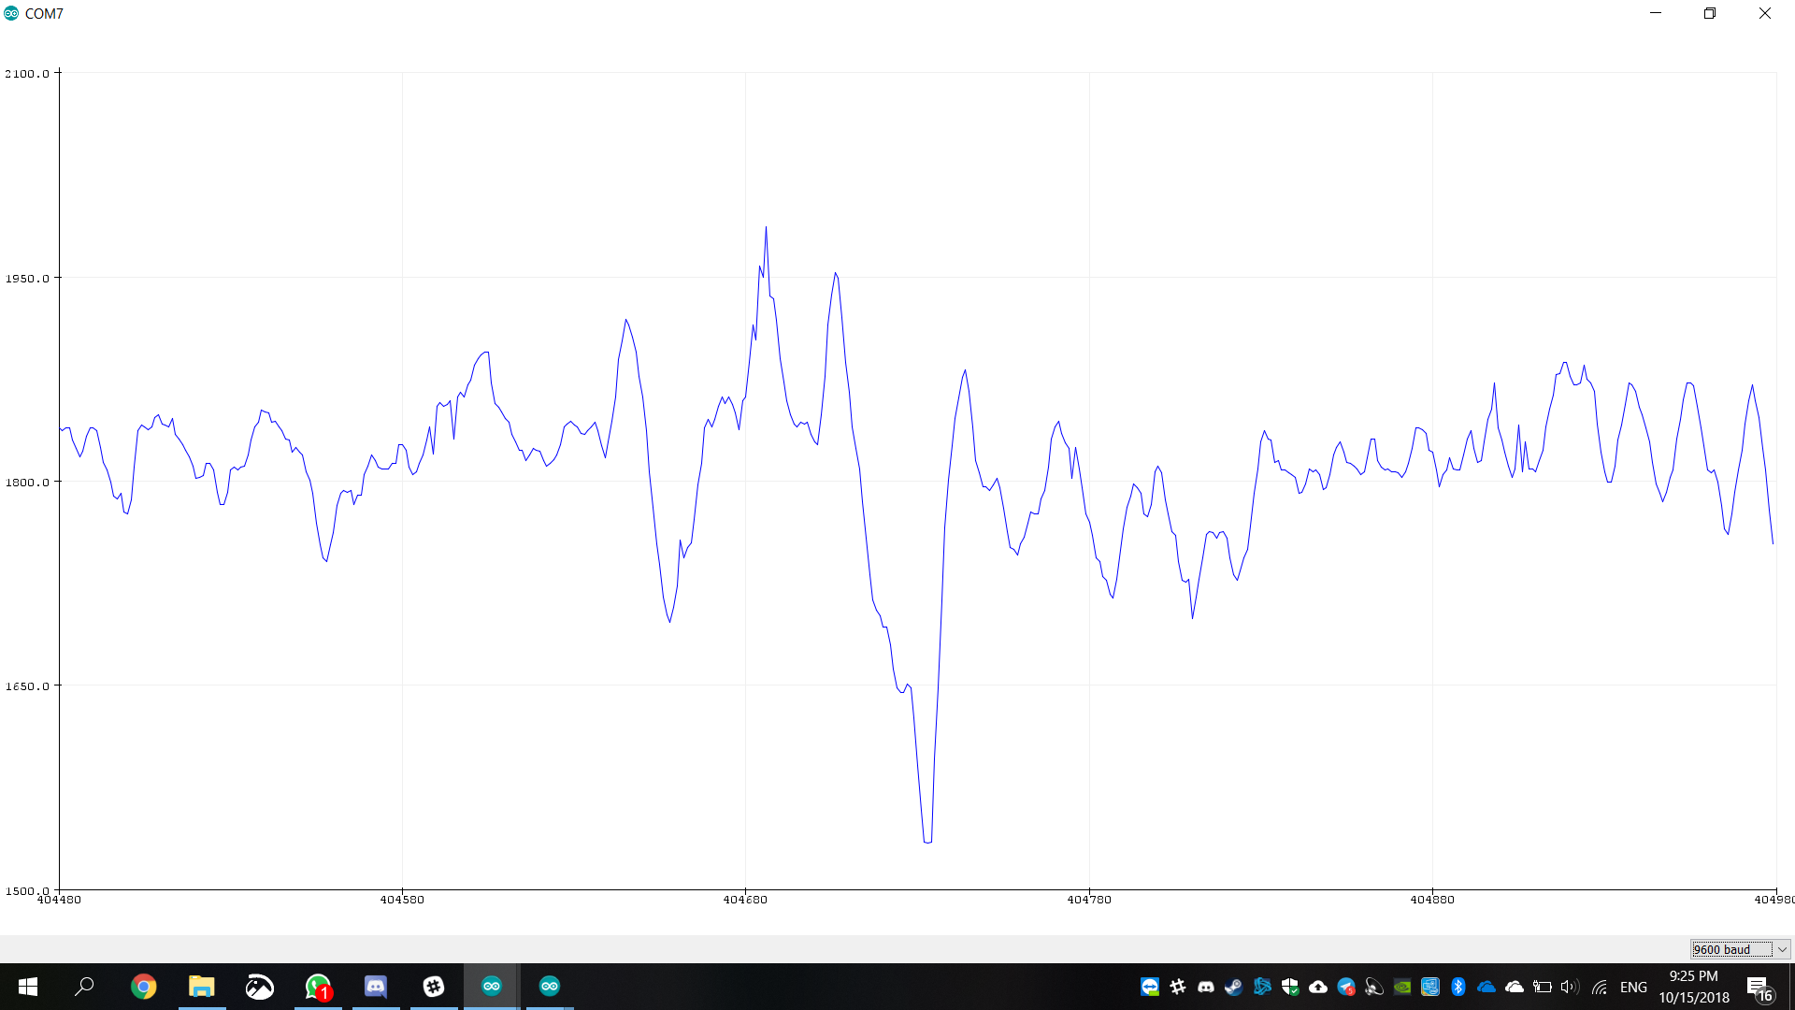
Foto’s

Slide 15
Dank voor jullie aandacht For more information please contact: rhea.hau@atos.net

